Slide 1

ΑΝΙΧΝΕΥΤΙΚΕΣ ΔΙΑΤΑΞΕΙΣ ΣΤΗ ΦΥΕ
Ανιχνευτές και Μεθοδολογία
Ευάγγελος Ν. Γαζής, Καθηγητής ΕΜΠ
Βενέτης Πολυχρονάκος, Διευθυντής Ερευνών BNL

Slide 2
Σύνοψη
Εισαγωγή και Αντικείμενο Μελέτης
Ιδιότητες των Στοιχειωδών Σωματιδίων
  Ποιές ποσότητες μετράμε?
  Πώς τις μετράμε?
Ανιχνευτές ΦΥΕ @ CERN
  Κύρια Ανιχνευτικά Συστήματα
  Υποδομή

Slide 3
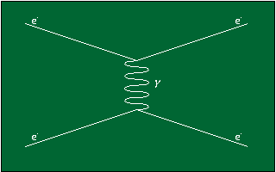
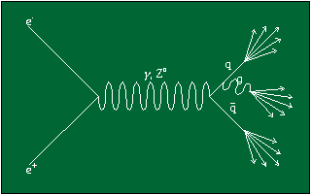
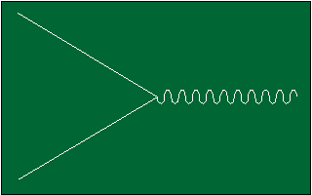
Μελέτη Αλληλεπιδράσεων
Με σκέδαση
Με εξαϋλωση
και την παραγωγή νέων σωματιδίων
ΟΛΕΣ οι αλληλεπιδράσεις παράγονται μέσω
  Πειραμάτων συγκρουομένων δεσμών ή
  Πειραμάτων σταθερού στόχου

Slide 4
Υπάρχουν Ιδανικοί Ανιχνευτές?
Ένας ιδανικός ανιχνευτής, μπορεί να καταγράψει μια πλήρη αλληλεπίδραση, να μετρήσει όλες τις ιδιότητες όλων των παραγόμενων σωματιδίων, και να ανακατασκευάσει πλήρως το γεγονός της αλληλεπίδρασης.
Αυτό δίδει την δυνατότητα να συγκρίνουμε τα πειραματικά αποτελέσματα απευθείας με θεωρητικές προβλέψεις χωρίς μεγάλες αβεβαιότητες.

Slide 5
Ιδιότητες Σωματιδίων
Τί ιδιότητες έχει ένα σωματίδιο?
  ενέργεια
  ορμή
  φορτίο
  μάζα
  χρόνο ζωής
  Ιδιοπεριστροφή (spin)
  διασπάσεις
Ποιά απ’ όλα αυτά είναι μετρήσιμα?

Slide 6
Ιδιότητες Σωματιδίων
Ποιές άλλες ιδιότητες μπορούμε να βρούμε?
Αν μετρήσουμε την ενέργεια και την ορμή

Slide 7
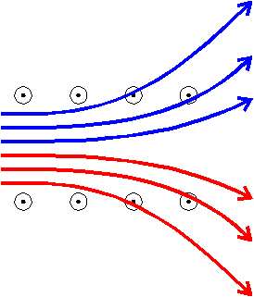
Ιδιότητες Σωματιδίων
φορτίο
Χρόνος ζωής

Slide 8
Μέτρηση των Ιδιοτήτων των Σωματιδίων
ορμή
ταχύτητα
- χρόνος πτήσης
- RICH (Ring Cherenkov Imaging)
ενέργεια
- θερμιδόμετρο

Slide 9
Βασικές Αρχές των Μετρήσεων
Η μέτρηση γίνεται μέσω της αλληλεπίδρασης (ξανά…) του σωματιδίου με τον ανιχνευτή (υλικό)
  παραγωγή ενός μετρήσιμου σήματος
    Ιοντισμός
    Διέγερση/Σπινθηρισμός
    Αλλαγή της πορείας του σωματιδίου
      καμπύλωση μέσα σε μαγνητικό πεδίο, απώλεια ενέργειας
      σκέδαση, αλλαγή διεύθυνσης, απορρόφηση
e⁻
p
γ
e⁻
p
p
p

Slide 10
Ποιά Σωματίδια μπορούν να ανιχνευθούν?
Φορτισμένα Σωματίδια
Ουδέτερα Σωματίδια
Διαφορετικά σωματίδια αλληλεπιδρούν πολύ διαφορετικά με το υλικό του ανιχνευτή.

Slide 11
Η σύνθεση ενός τυπικού ανιχνευτή
Ανιχνευτές Μιονίων
Ηλεκτρομαγνητικό θερμιδόμετρο
Σημείο
Αλληλεπίδρασης
tracking
detector
Magnetic
spectrometer
Hadronic calorimeter
Muon detectors
Precision vertex
detector
Electromagnetic calorimeter
Ανιχνευτής κορυφής
Ανιχνευτής τροχιών
Μαγνητικο
Φασματόμετρο
Αδρονικό θερμιδόμετρο

Slide 12
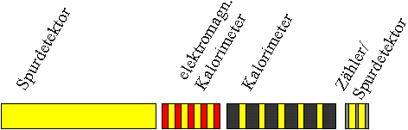
Διαμερίσεις των Υπο-ανιχνευτών
Ηλεκτρομαγνητικό
Θερμιδόμετρο
Υποσύστημα Τροχιών
Αδρονικό Θερμιδόμετρο
Σύστημα
Μιονίων

Slide 13
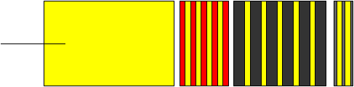
Διάβαση/Αλληπίδραση των Σωματιδίων
Ηλεκτρόνια
Φωτόνια
Αδρόνια
Μιόνια
Μεσόνια

Slide 14
Ανιχνευτές Τροχιών
μέτρηση των τροχιών των παραγόμενων σωματιδίων
προσδιορίζουν
  φορτίο και
  ορμή
σε συνδυασμό με το μαγνητικό πεδίο
Οι τροχιές ανακατασκευάζονται από τα μετρηθέντα σημεία του χώρου:
ΔΕΝ χρησιμοποιείται πυκνό υλικό!

Slide 15
Πώς λειτουργούν οι ανιχνευτές τροχιών?
Δύο βασικές αρχές
  Ανιχνευτές Ιοντισμού
    Geiger-Müller counter
    MWPC
    TPC
    silicon detectors
  Ανιχνευτές Σπινθηρισμού
Πολυ-Σύρματος Αναλογικός Θάλαμος
Multi-Wire Proportional Chamber
Θάλαμος Προβολικού Χρόνου
Time Projection Chamber

Slide 16
Μετρητές Ιοντισμού
Κάθοδος
+
-
+
+
-
+
+
-
+
+
signal
-
-
+
-
+
-
-
-
+
t = 0
Ανοδικό Σύρμα
-
t = t₁
+ HV
Σωλήνας γεμάτος αέριο
Notes:
Track ionises gas atoms
electrons drift towards anode, ions towards cathode
around anode electrons are accelerated (increasing field strength)
further ionisation --> signal enhancement --> signal induced on wire

Slide 17
Θάλαμος Προβολικού Χρόνου (Time Projection Chamber)
MWPC
μετρά r, φ
E
-
B
+
-
+
-
-
-
+
-
-
-
-
-
+
-
-
+
-
Ανοδικά Σύρματα
+
Κύλινδρος γεμάτος με αέριο
z = v_{drift} t

Slide 18
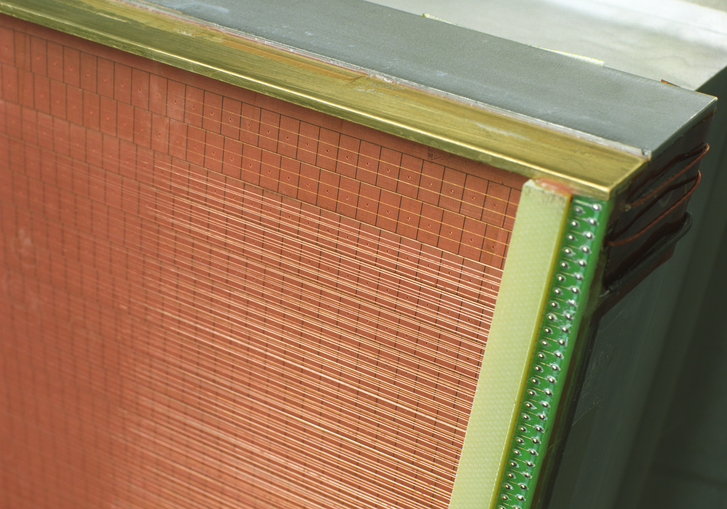
TPC
ALICE TPC sector detail

Slide 19
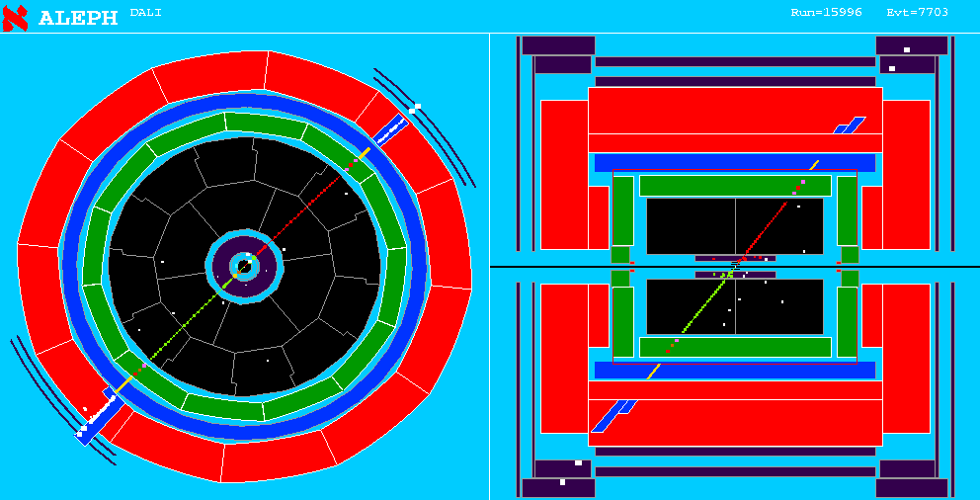
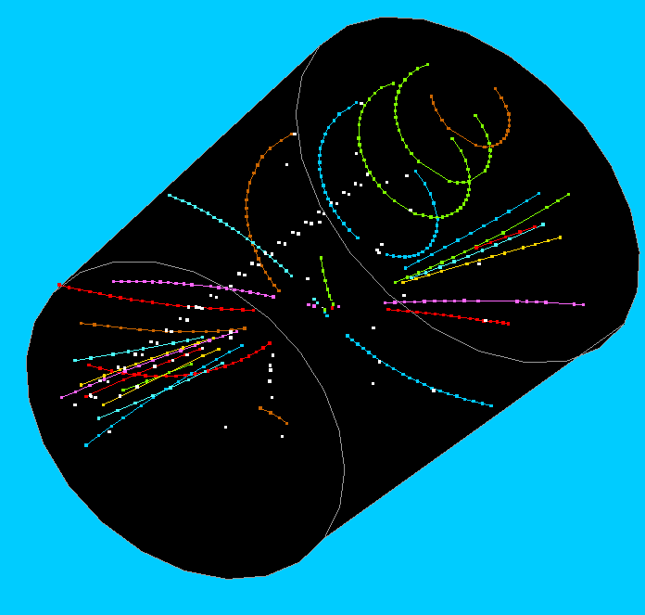
ALEPH TPC

Slide 20
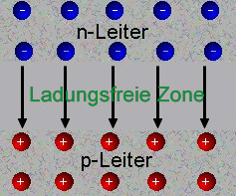
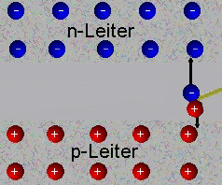
Ανιχνευτές Μικρολωρίδων Πυριτίου
0.2 - 0.3 mm
Η ακρίβεια μέτρησης περιορίζεται από την απόσταση των μικροταινιών
10 - 100 μm
Ανιχν. πυριτίου
Σχηματισμός ζευγών ηλεκτρονίων-οπών
από ιοντίζουσα ακτινοβολία
Ίδια αρχή με τους ανιχνευτές αερίου

Slide 21
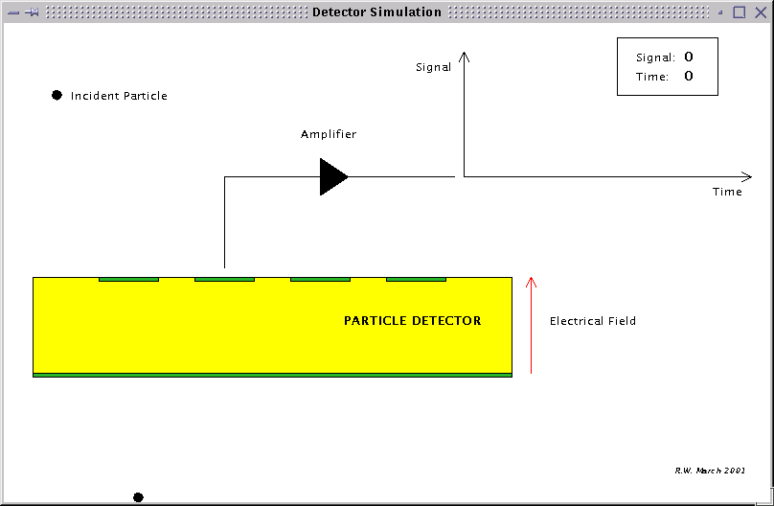
Λειτουργούν κάπως έτσι:

Slide 22
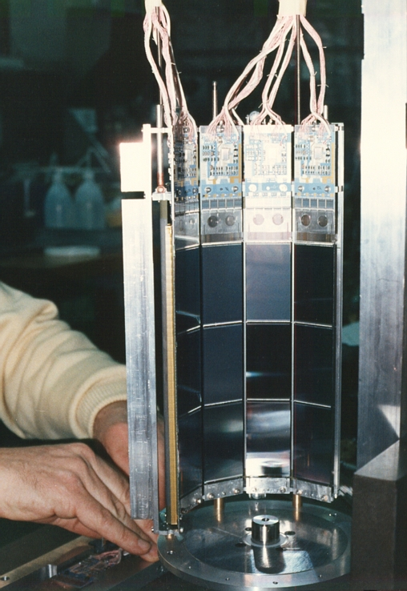
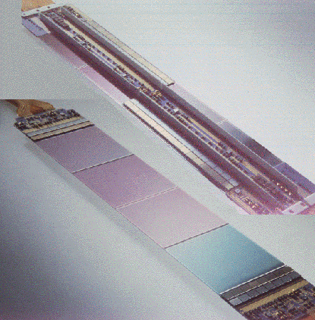
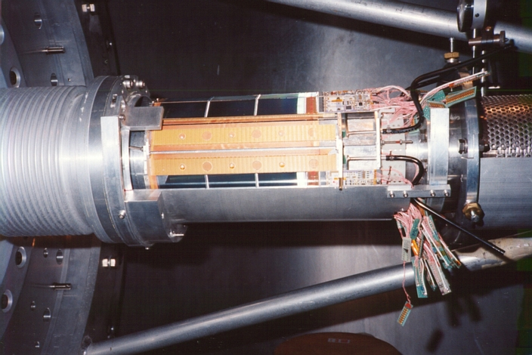
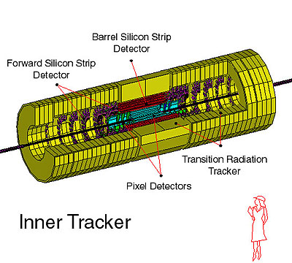
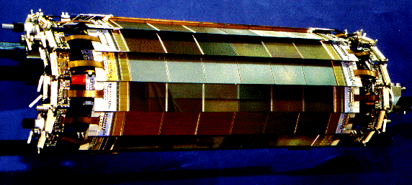
Ανιχνευτές Μικροταινιών Πυριτίου ....
OPAL VDET
Ανιχνευτής τροχιών ATLAS
ALEPH VDET

Slide 23
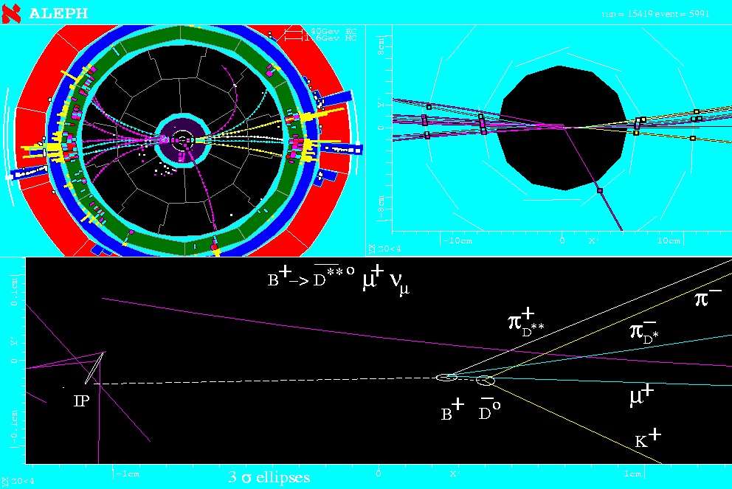
Εξαιρετική Ακρίβεια και ... διάκριση των τροχιών
=Σημείο σύγκρουσης δεσμών
0
x
1cm

Slide 24
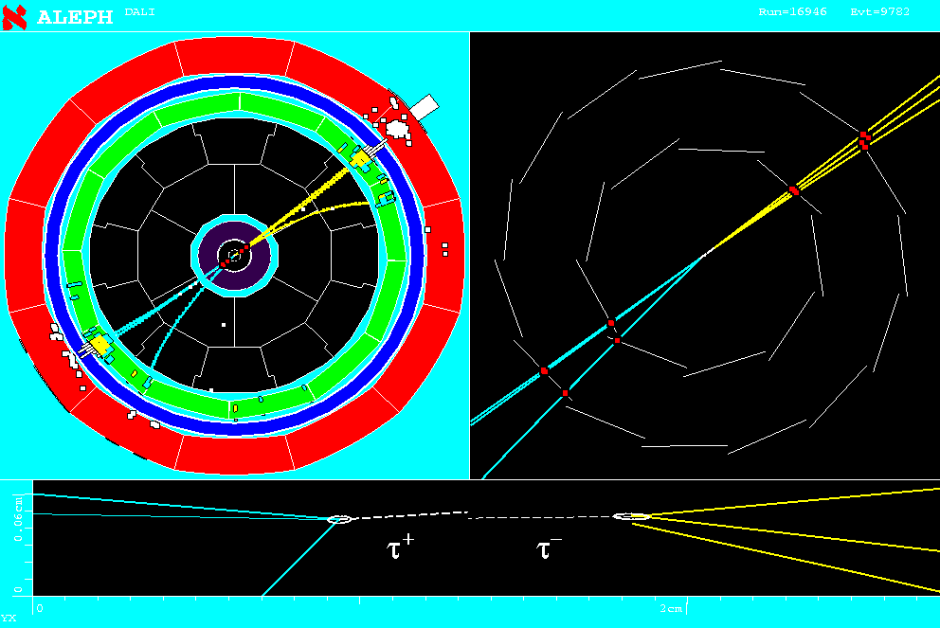
Μέσος χρόνος ημι-ζωής του ταυ t=290 x 10⁻¹⁵ sec !! --> ct = 87 mm !

Slide 25

Ανιχνευτές Σπινθηρισμού
Ολική Ανάκλαση
Φωτοπολλαπλασιαστής: μετατρέπει το
φώς σε σήμα ηλεκτρονίων
PM
Υλικό
σπινθηρισμούl
Χρησιμοποιώντας πολλές οπτικές
ίνες πολύ κοντά
--> Γίνεται η τροχιά ορατή

Slide 26
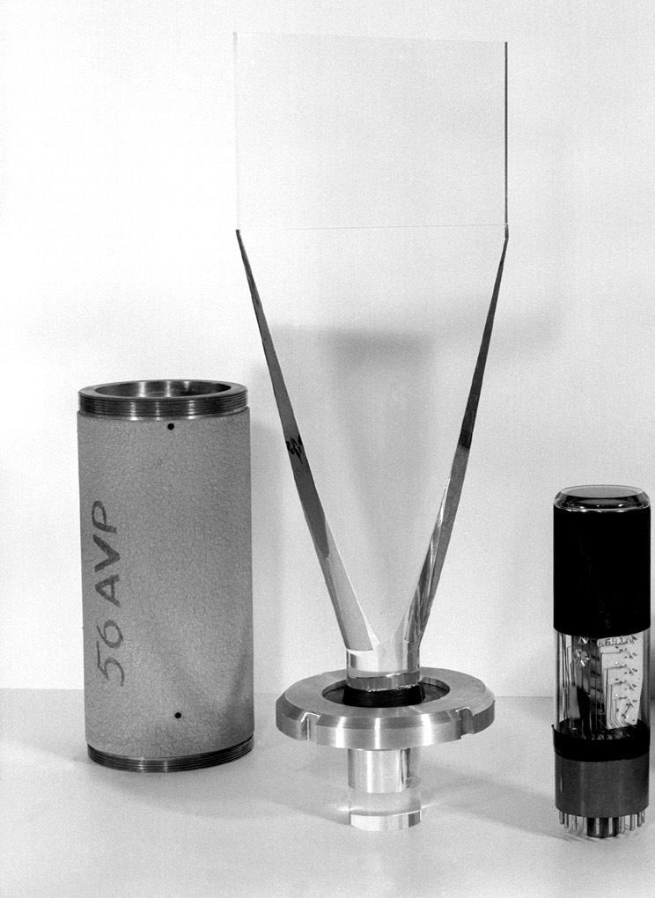
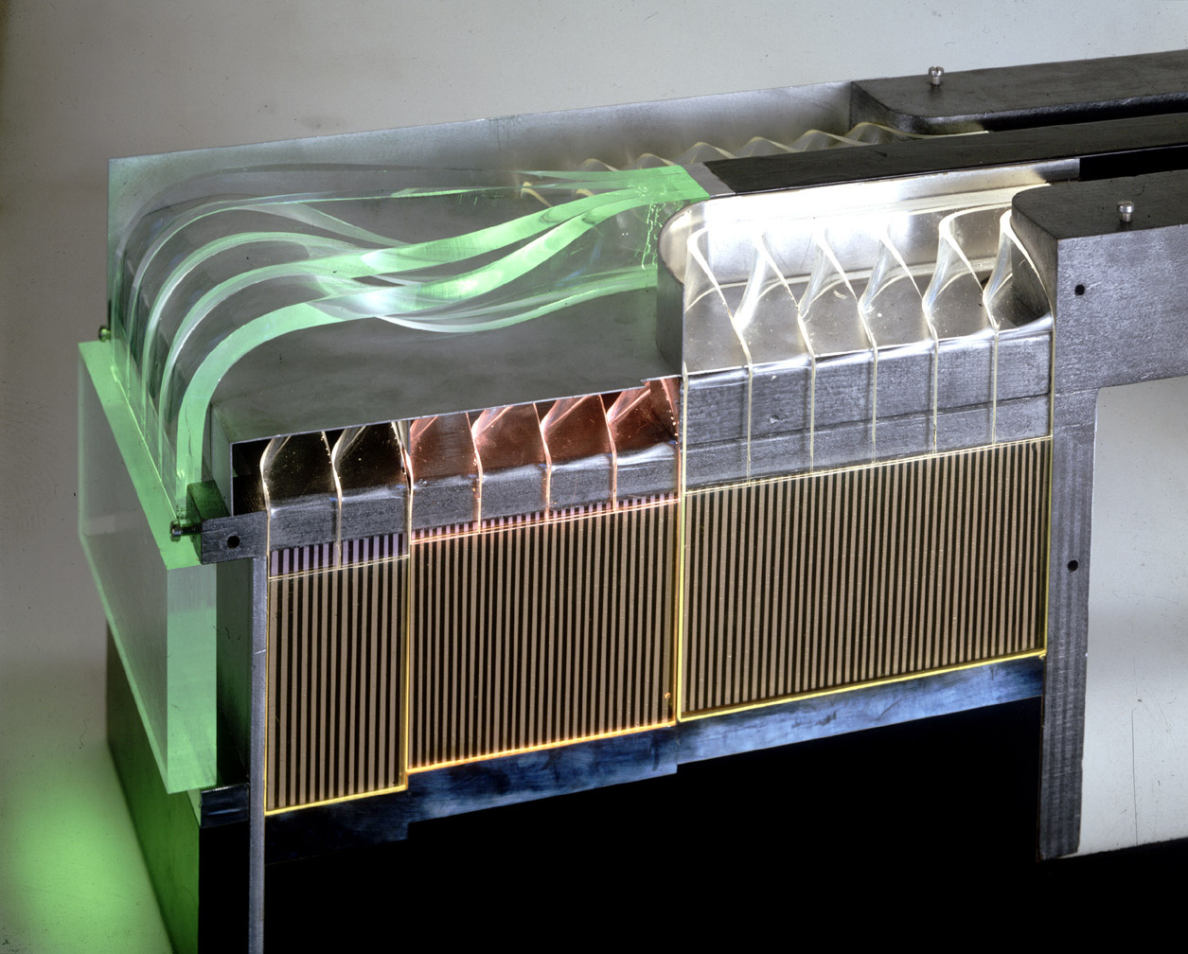
Τώρα είμαστε έτοιμοι να ανιχνεύσουμε τις ακτινοβολίες:
Cherenkov και Διέλευσης

Slide 27
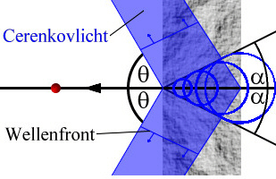
Ακτινοβολία Cherenkov
Τα σωματίδια μέσα σε ένα υλικό ταξιδεύουν με ταχύτητα μεγαλύτερη από εκείνη του φωτός και εκπέμπουν ακτινοβολία:
Ακτινοβολία
Cherenkov
Φώς Cherenkov
Μέτωπο κύματος
Αν έστω sinα=0.5 (α=30⁰)
και η=1.5
c₀ = ταχύτητα φωτός στο κενό

Slide 28
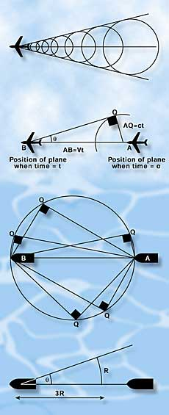
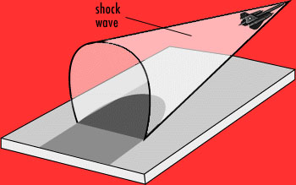



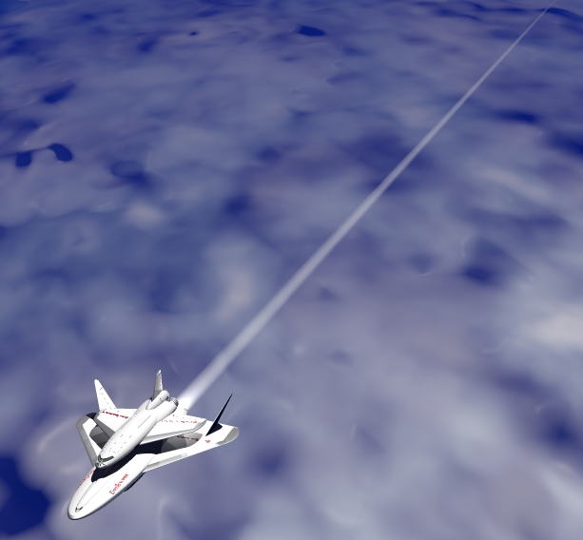
ΑκτινοβολίαCherenkov
και
άλλα κρουστικά κύματα
Τα κρουστικά κύματα αλλοιώνουν τον προσανατολισμό των πουλιών
Ίσως και τα αντίστοιχα των ψαριών?
Scram jet
http://www.newscientist.com/lastword/answers/lwa674bubbles.html
http://www.pbs.org/wgbh/nova/barrier/

Slide 29
Θερμιδόμετρα
Βασική Αρχή Λειτουργίας:
  Κατά την αλληλεπίδραση του σωματιδίου με πυκνό υλικό ΟΛΗ, σχεδόν η ενέργειά του μετατρέπεται σε δευτερογενή σωματίδια ή σε θερμότητα.
  Αυτά τα δευτερογενή σωματίδια καταγράφονται
    πχ. Αριθμός, Ενέργεια, Πυκνότητα δευτερογενών
    που είναι ανάλογα με την αρχική ενέργεια

Slide 30
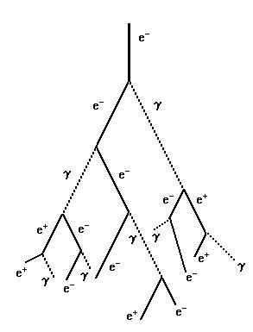
Ηλεκτρομαγνητικοί Καταιγισμοί
Lead atom
Block of Matter,
e.g. lead

Slide 31
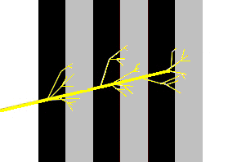
Πώς μετράμε τα δευτερογενή σωματίδια?
1. Με τα θερμιδόμετρα δειγματισμού:
Δομή Sandwich !!!
Το συνολικό ποσό σημάτων είναι ανάλογο της προσπίπτουσας ενέργειας
Αλλά χρειάζεται να βαθμονομηθεί με δέσμες γνωστής ενέργειας!
Ανιχνευτές, όπως θάλαμοι αερίου,
ή σπινθηριστές
Πυκνό υλικό, π.χ. Μόλυβδος

Slide 32
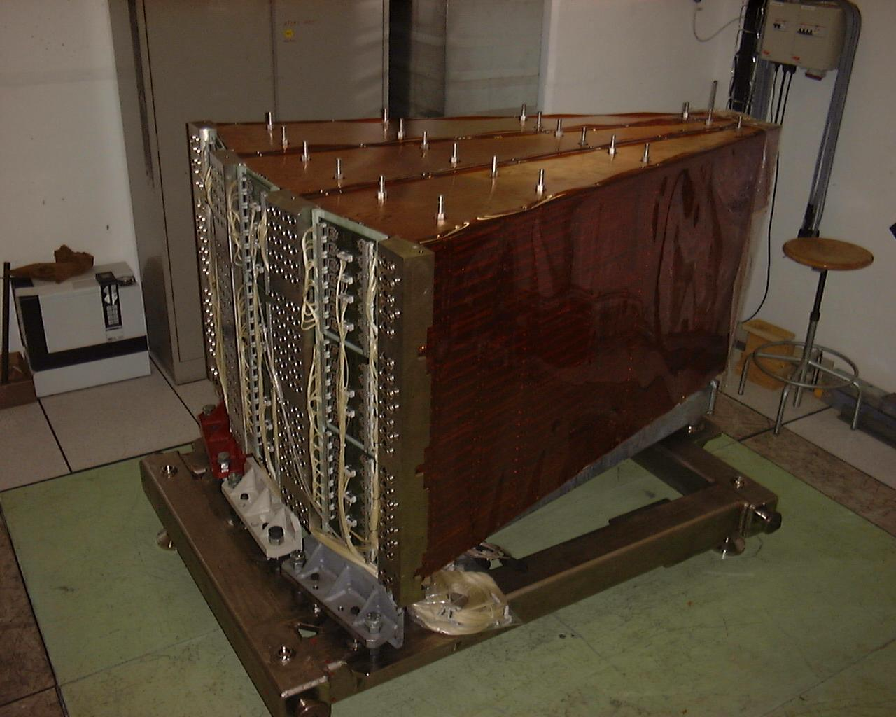
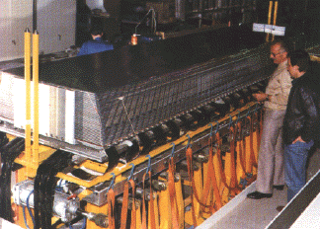
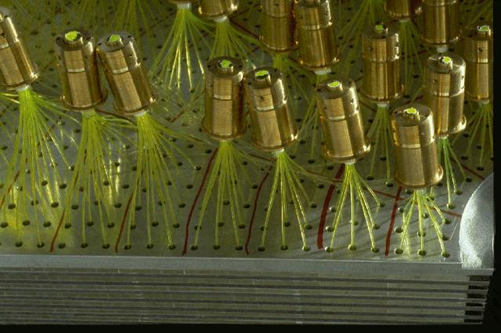
Θερμιδόμετρα Δειγματισμού

Slide 33
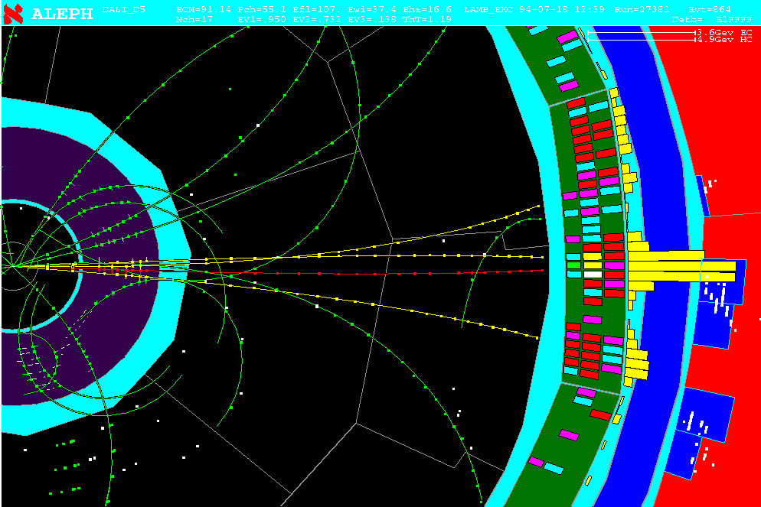

Slide 34
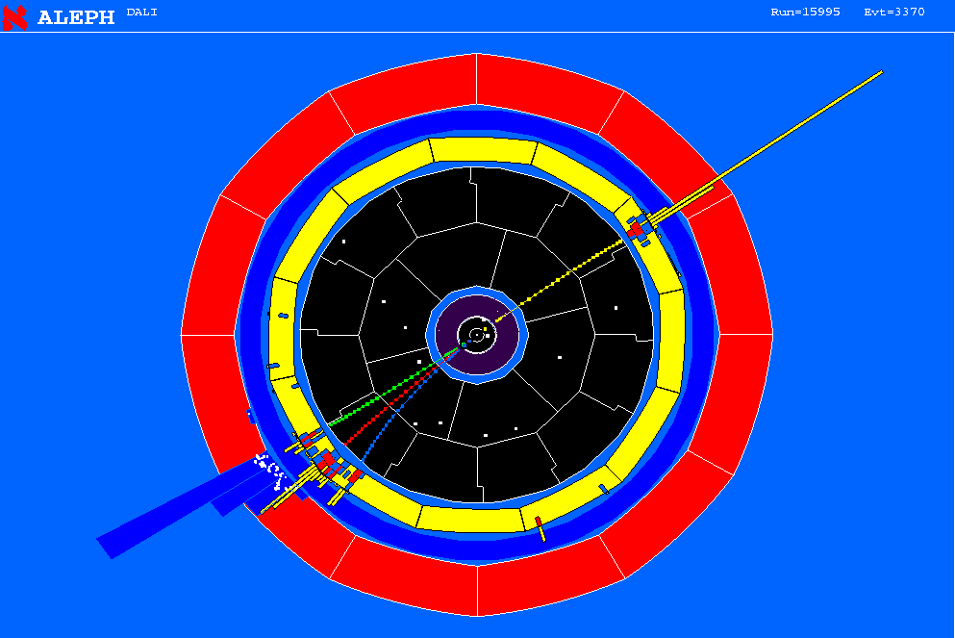
ALEPH ECAL
Πιόνια
Ηλεκτρόνια

Slide 35
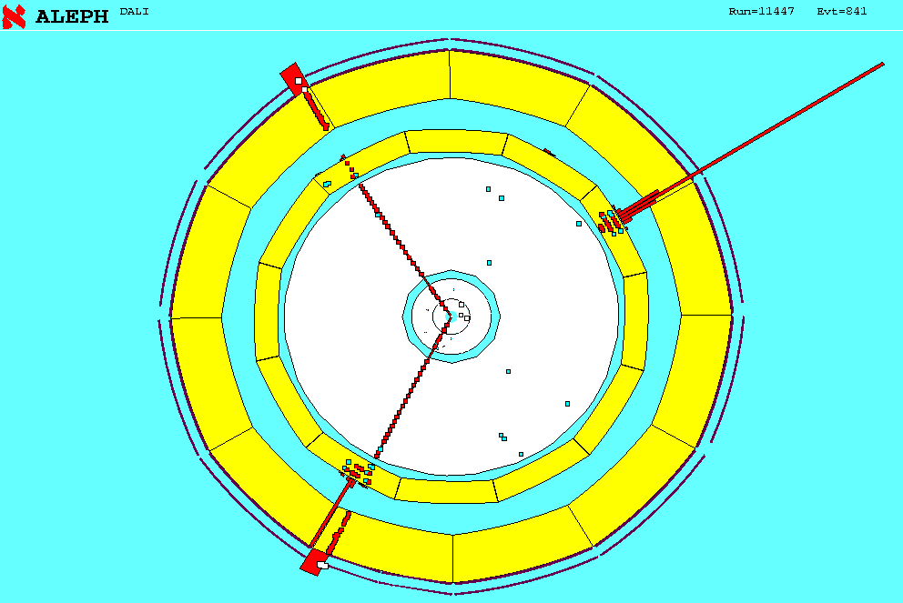
Μιόνια
Φωτόνια

Slide 36
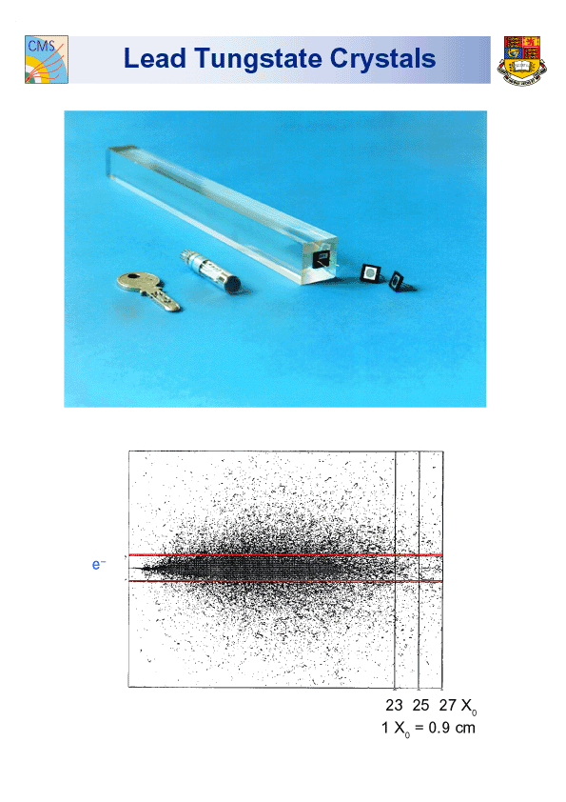

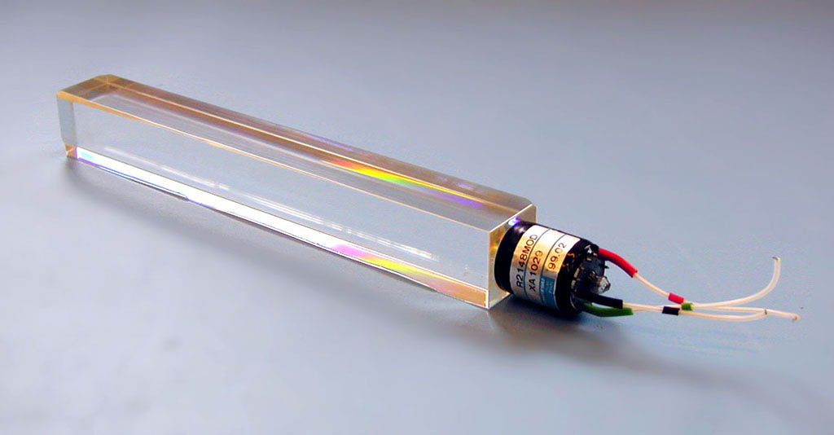
Πώς μετράμε τα δευτερογενή σωματίδια?
2. Με ομογενή θερμιδόμετρα, όπως τα θερμιδόμετρα κρυστάλλων:
Σήμα
Φωτο-Δίοδος
Φωτόνια
Κρύσταλλος (BGO, PbWO₄,…)

Slide 37
Αδρονικά Θερμιδόμετρα (Α-Θ)
Τα Αδρονικά σωματίδια (πρωτόνια, νετρόνια, πιόνια) μπορούν να διέρχονται από τα ηλεκτρομαγνητικά θερμιδόμετρα (Η-ΜΘ). Μπορούν επίσης να αλληλεπιδρούν μέσω πυρηνικών αντιδράσεων !
Κανόνας: Τοποθετείται ένα θερμ. δειγματισμού μετά το Η-ΜΘ
Δομή Sandwich !!!
Το συνολικό ποσό σημάτων είναι ανάλογο της προσπίπτουσας ενέργειας
Ίδια απώλεια ενέργειας με εκείνη της πυρηνικής διέγερσης!
Αλλά χρειάζεται να βαθμονομηθεί με δέσμες γνωστής ενέργειας!
Ανιχνευτές , όπως Ανιχν. θάλαμοι αερίου,
ή Σπινθηριστές
Πυκνό υλικό, π.χ. Σίδηρος, Ουράνιο

Slide 38
Ταυτοποίηση Σωματιδίων
Βασικές Αρχές:
  μέσω διαφορετικών αλληλεπιδράσεων με την ύλη
  με την μέτρηση της μάζας από τα προϊόντα διάσπασης
  με την μέτρηση της ταχύτητας και ανεξάρτητα (!) της ορμής
  Μετρήσεις που σχετίζονται με την ταχήτητα:
    Μέση απώλεια ενέργειας
    Ακτινοβολία Cherenkov

Slide 39
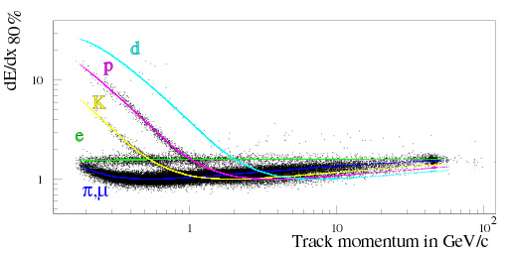
Μέση Απώλεια Ενέργειας
Τα σωματίδια που διέρχονται από ένα αέριο χάνουν ενέργεια, π.χ. μέσω ιοντισμού
  E_{lost} ~ ποσό ιοντισμού ~ μέγεθος σημάτων στα ανοδικά σύρματα
E_{απώλ.} / Μήκος Διαδρομής ~ Ταχύτητα Σωμ. ~ v/c )
Η σχεδίαση ως προς ταχύτητα (v) και όχι ως προς ορμή (p) θα έδινε ΟΛΕΣ τις ζώνες πάνω στη ίδια θέση!

Slide 40
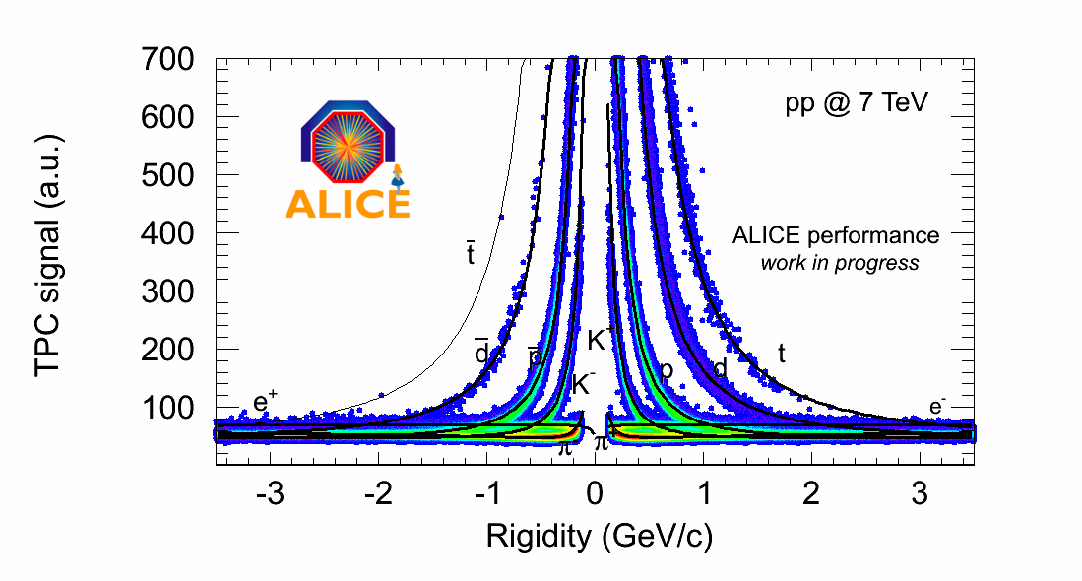
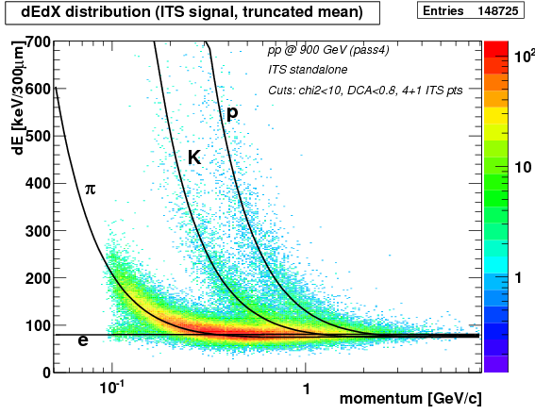
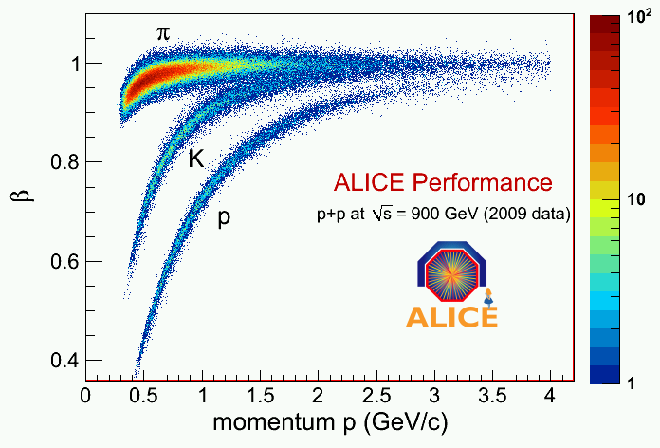
ALICE: PID detectors
TPC dE/dx
σ ≈5-6%
No vertex cut !
Vertex detector
p_{T}(min)<100MeV
TOF
150k channels!
σ ≈ 90 ps
40
PLC 20J. Schukraft

Slide 41
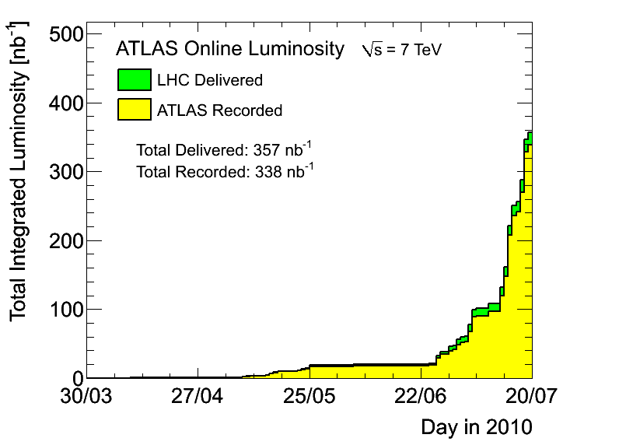
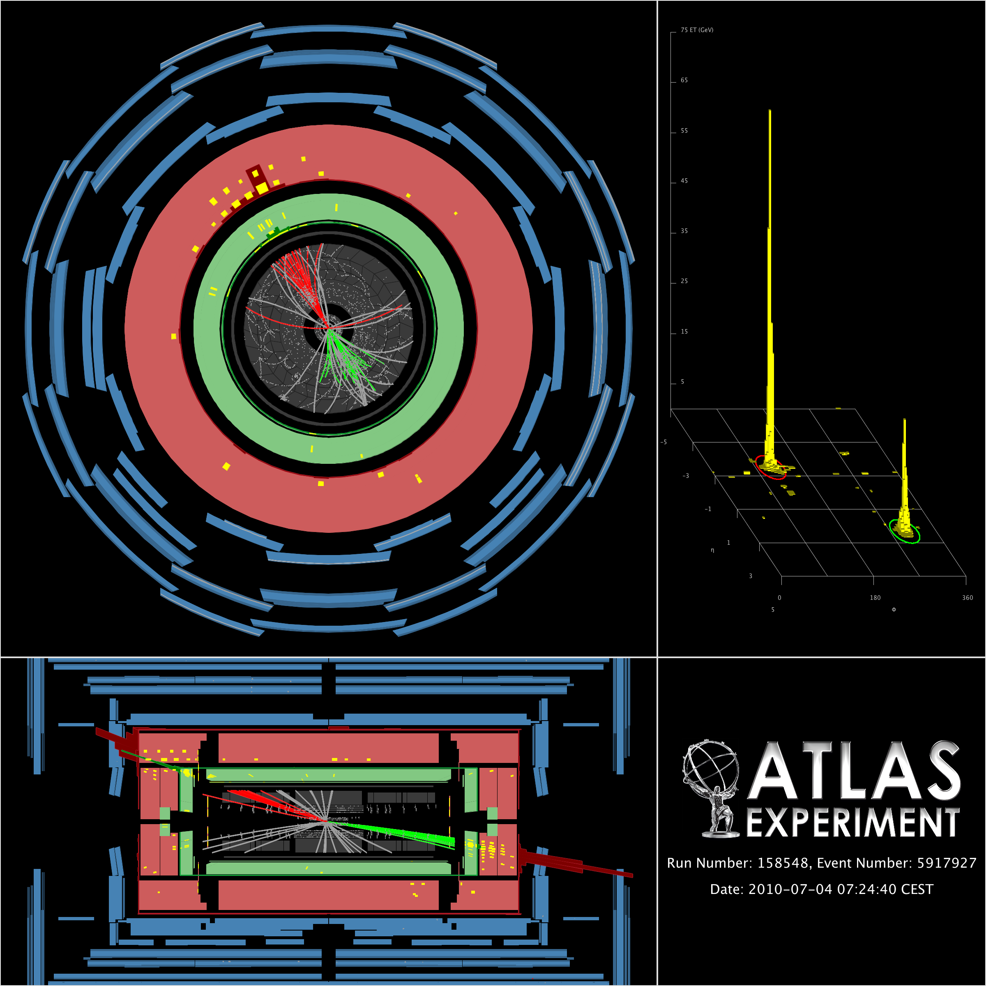
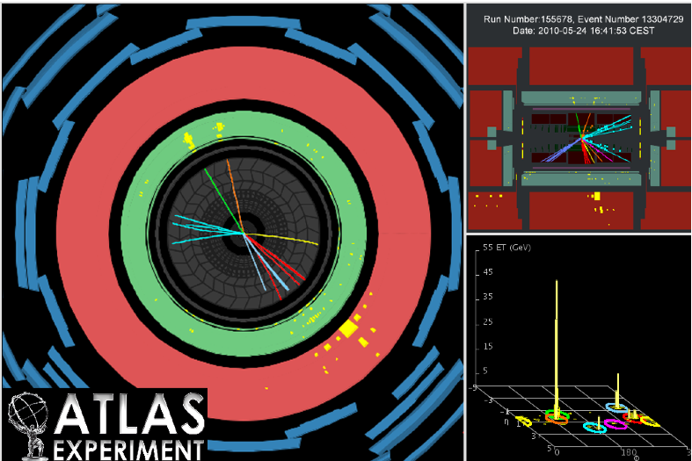
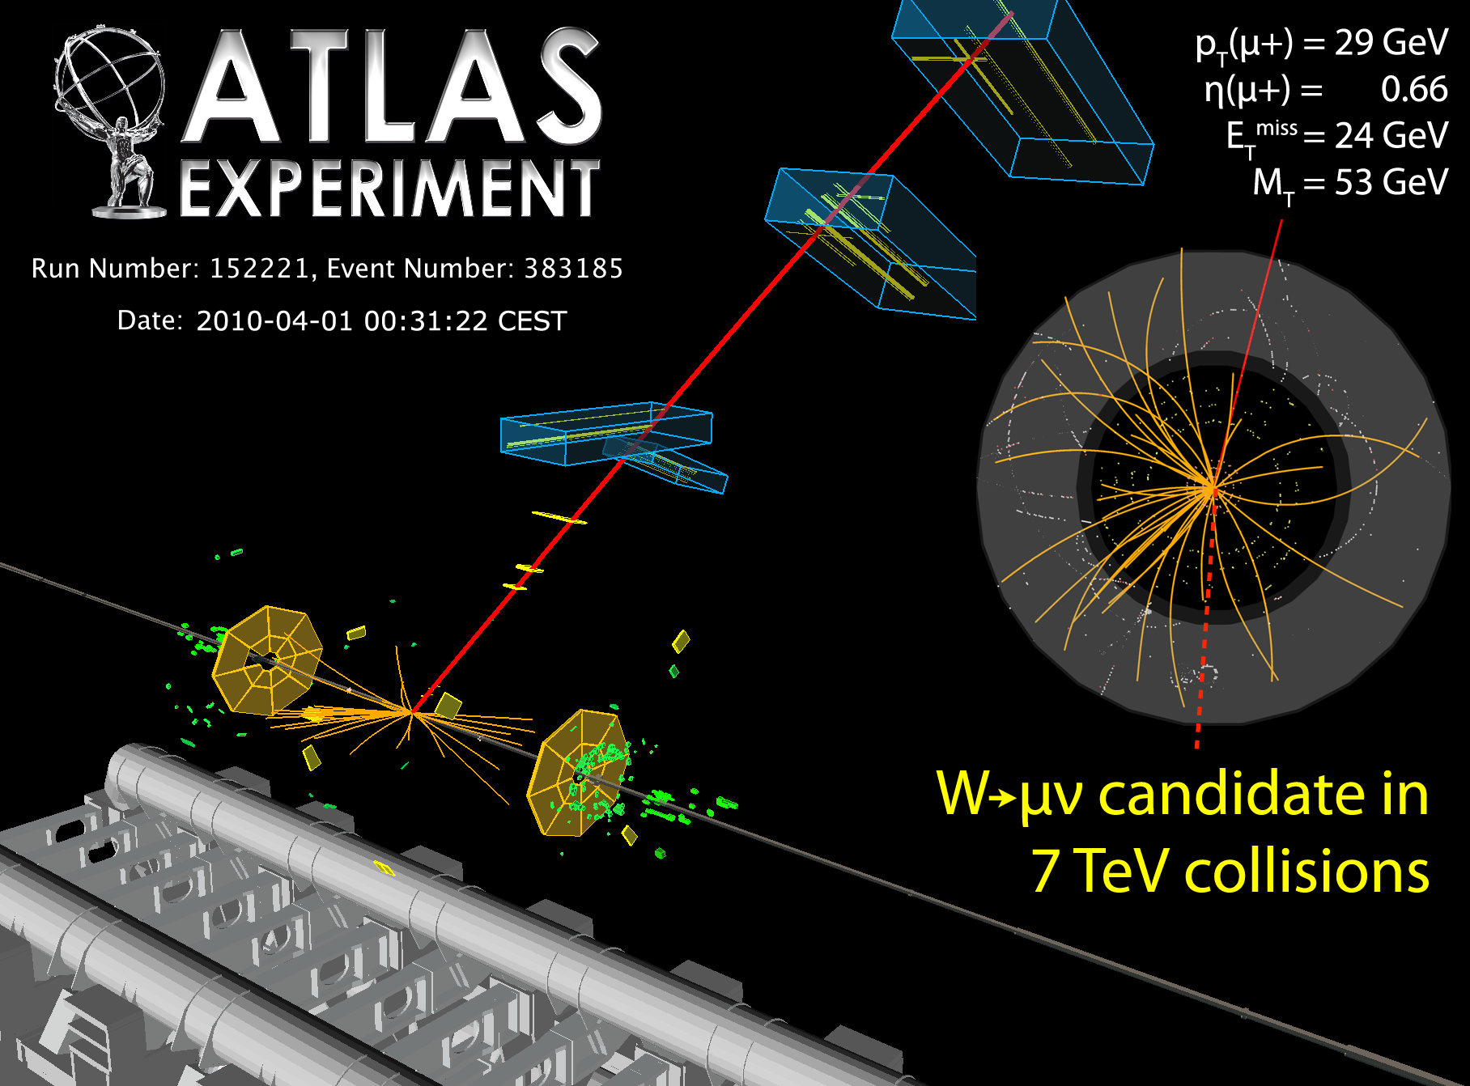
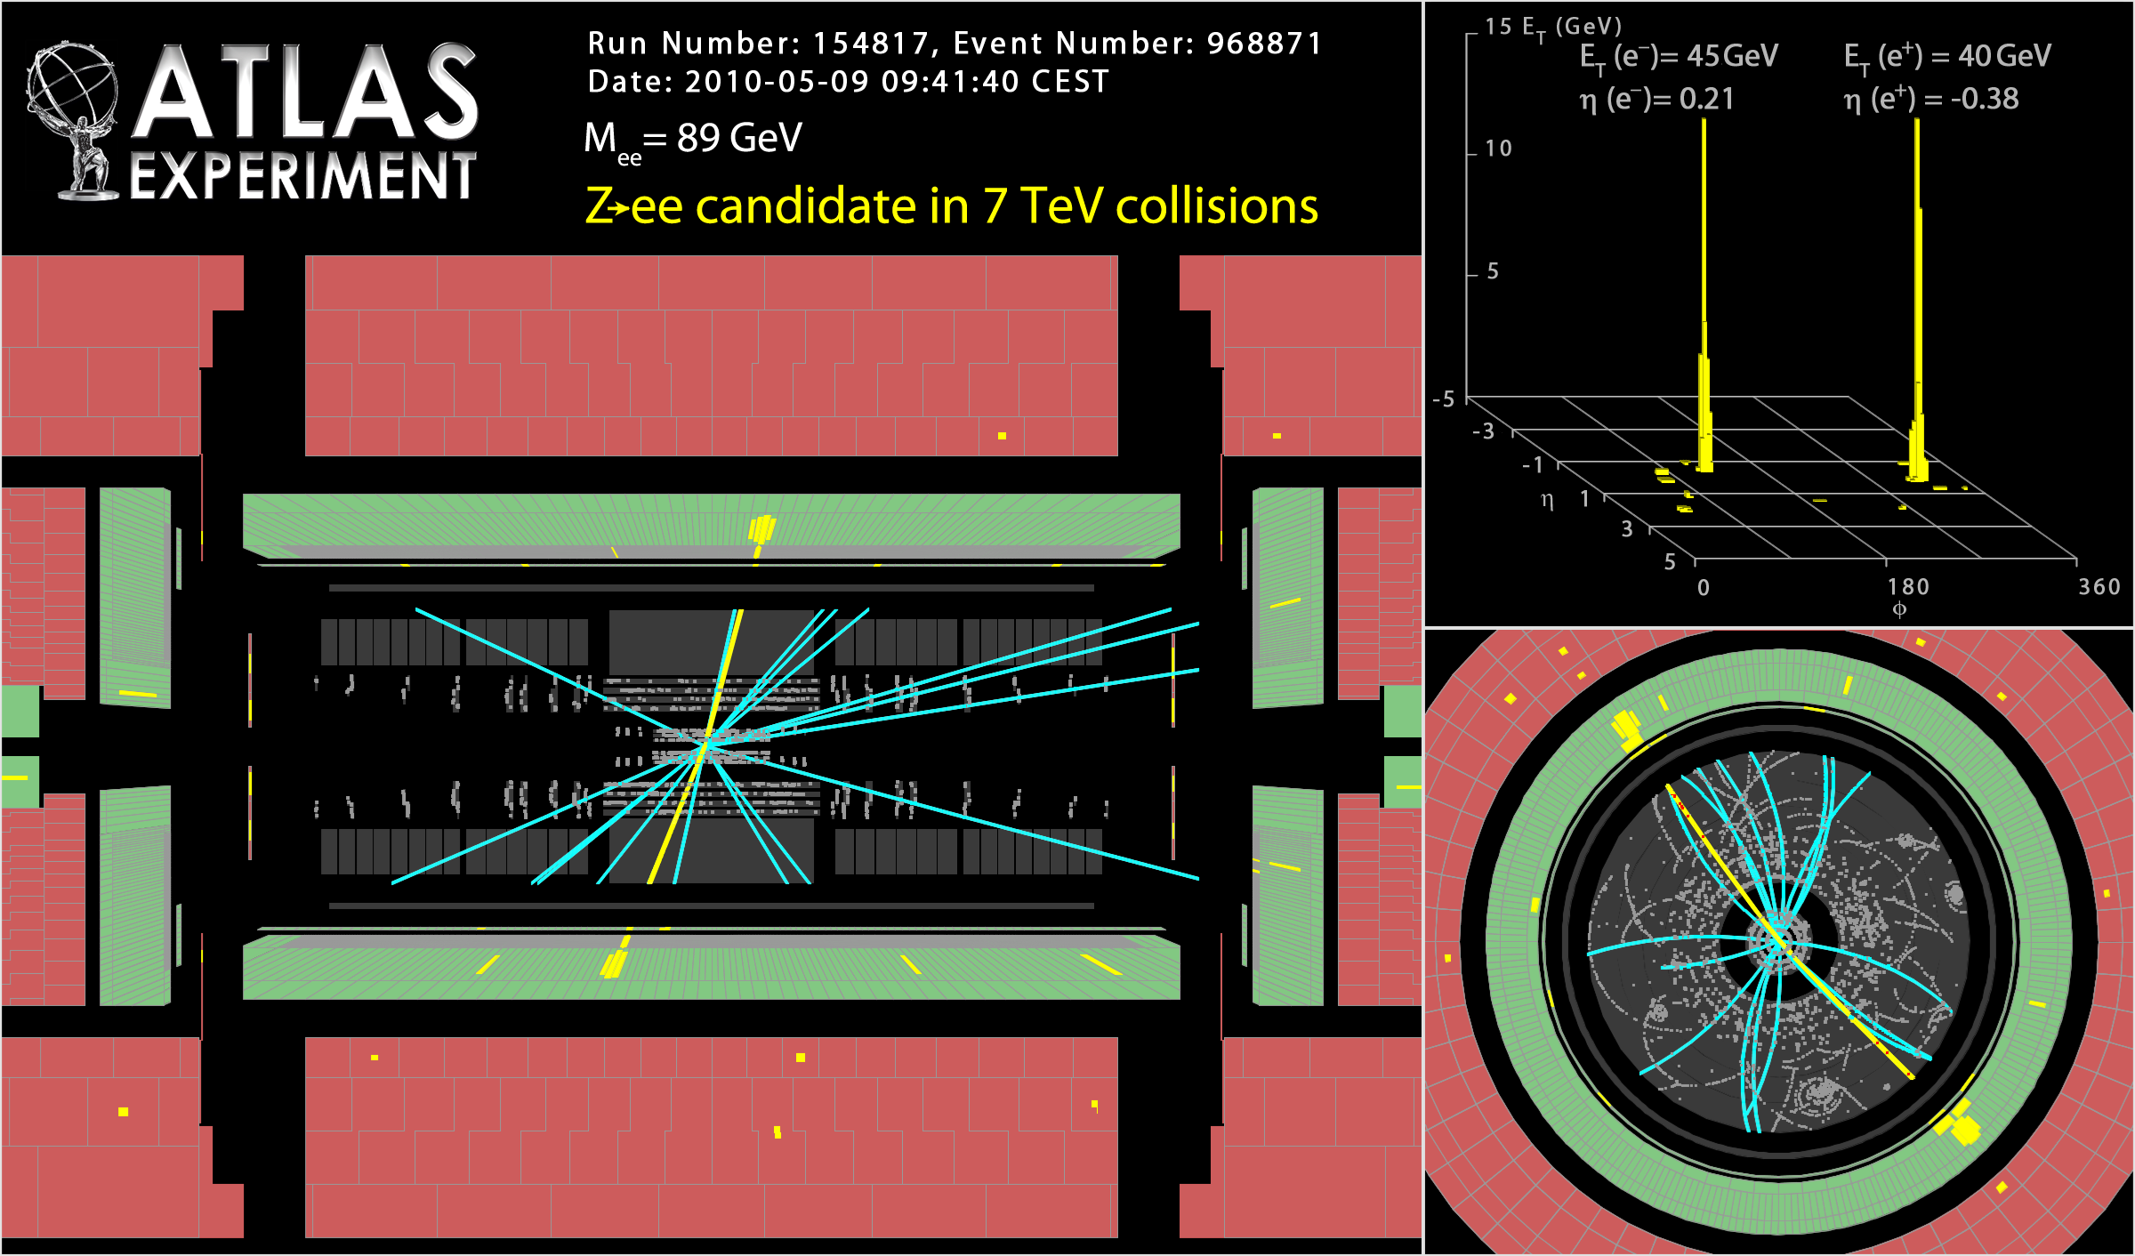
Integrated luminosity vs time
(from first √s =7 TeV collisions on 30 March to beginning of ICHEP on 22 July 2010)
2.55 TeV mass
di-jet event
(stable beams)
1st top-quark
candidate
Luminosity detectors calibrated
with van der Meer scans.
Luminosity known today to 11%
(error dominated by knowledge
of beam currents)
1st W
1st Z
Peak luminosity in ATLAS
L~1.6 x 10³⁰ cm⁻² s⁻¹
Overall data taking efficiency (with full detector on): 95%
Results presented here based in many cases on whole data sample recorded
until the beginning of ICHEP

Slide 42
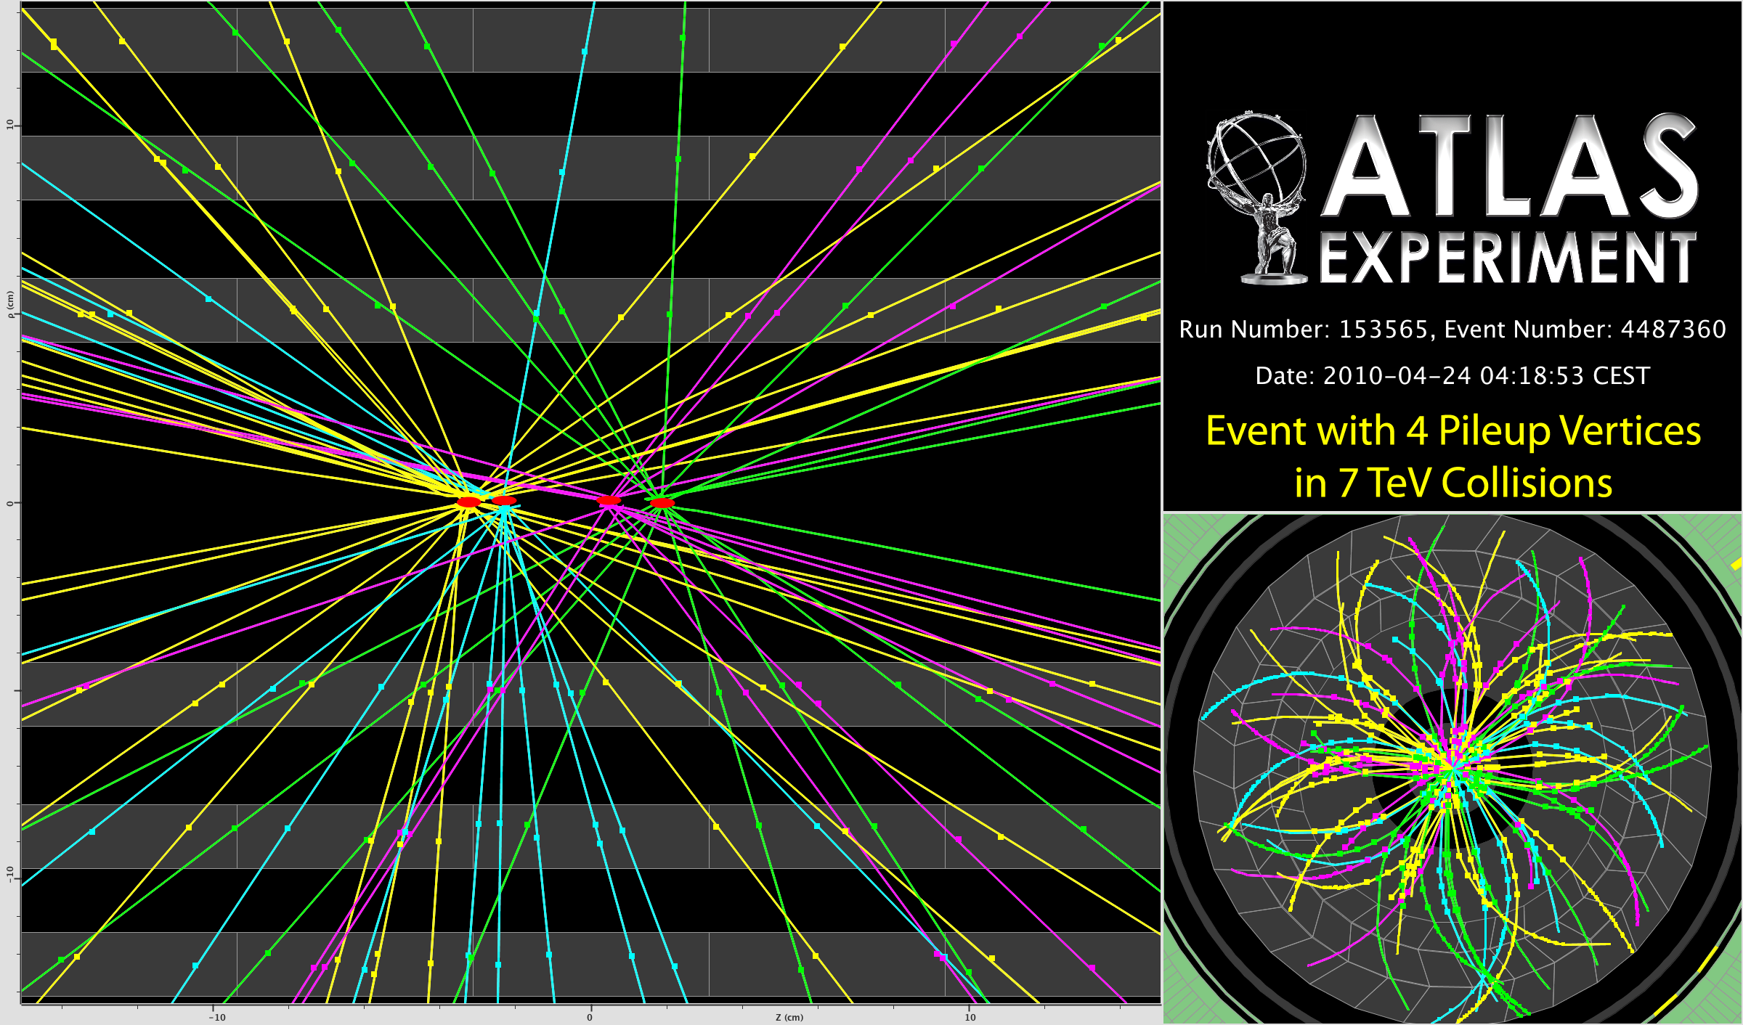
Max peak luminosity: L~1.6 x 10³⁰ cm⁻²s⁻¹
average number of pp interactions per bunch-crossing: up to 1.3
“pile-up” (~40% of the events have > 1 pp interaction per crossing)
Event with 4 pp interactions in the same bunch-crossing
~ 10-45 tracks with p_{T} >150 MeV per vertex
4 ΤΑΥΤΟΧΡΟΝΑ ΣΗΜΕΙΑ ΓΕΓΟΝΟΤΩΝ (vertex resolution better than ~200 μm)

Slide 43

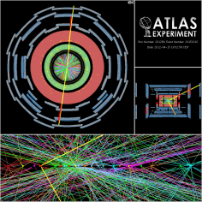
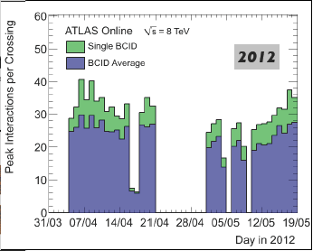
HIGH Pile-up 2012
Z->mm with 25 reconstructed vertices
Peak average Interactions/BX
β* = 0.6m
EN Gazis/12 Jun 2012
17
Notes:
Example of Z → μμ decay with 20 reconstructed vertices
Total scale along z is ~ ± 15 cm, p_{T} threshold for track reco is 0.4 GeV (ellipses have size of 20σ for visibility)
Bottom lft
A candidate Z boson event in the dimuon decay with 11 reconstructed vertices. This event was recorded on April 24th and is typical for the 2011 environment with high pileup. For this display the track p_{T} threshold is 0.4 GeV and all tracks are required to have at least 2 Pixel and 7 SCT hits. The vertices shown are reconstructed using tracks with p_{T} greater than 0.4 GeV. The smallest separation between any two of them is 3.2+-0.2 mm.The invariant mass of the two muons is 93.4 GeV.
Top right fig:
Number of Interactions per Crossing
Shown is the luminosity-weighted distribution of the mean number of interactions per crossing for 2011. The integrated luminosity and the mean mu value are given in the figure. The mean number of interactions per crossing corresponds the mean of the poisson distribution on the number of interactions per crossing. It is calculated from the instantaneous luminosity as μ=L x σ_{inel} / (n_{bunch} x f_{r}) where L is the instantaneous luminosity, σ_{inel} is the inelastic cross section which we take to be 71.5 mb, n_{bunch} is the number of colliding bunches and f_{r} is the LHC revolution frequency. More details on this can be found in arXiv:1101.2185. The entries at μ~0 arise from pilot bunches that were present during many of the early LHC fills. The luminosity in these bunches is >100 times smaller than in the main bunches resulting in values μ<0.1. The maximum mean number of events per beam crossing versus day. It is determined for each bunch as described above. The online luminosity measurement is used for this calculation as for the luminosity plots. Only the maximum value during stable beam periods is shown.
A 7 TeV collision event collected on April 24th and is typical for the 2011 environment with high pileup . This is a candidate Z boson event in the dimuon decay with 11 reconstructed vertices. This event was recorded on April 24th and is typical for the 2011 environment with high pileup. For this display the track p_{T} threshold is 0.4 GeV and all tracks are required to have at least 2 Pixel and 7 SCT hits. The vertices shown are reconstructed using tracks with p_{T} greater than 0.4 GeV. The smallest separation between any two of them is 3.2+-0.2 mm.The invariant mass of the two muons is 93.4 GeV.
Note: luminosity so far maximized mainly through parameters
which maximize pile-up (= number of interactions per crossing):
New record luminosity achieved: 2.5 x 10³² 2.2x10^{33 (In aug 2011 !)}
-- bunch charge: 1.15 10¹¹ p/bunch (beyond design)---→ 1.35 x10¹¹ in aug 2011
-- β*=1.5 --→0.55m in end Aug 2011 (good news)
-- transverse emittance: 2-2.5 μm (beyond design)--→ 2miccron in Aug 2011 (good)
This was unexpected: LHC figures
considered over the last 20 years:
~ 2 events/x-ing at L=10³³
~ 20 events/x-ing at L=10³⁴

Slide 44
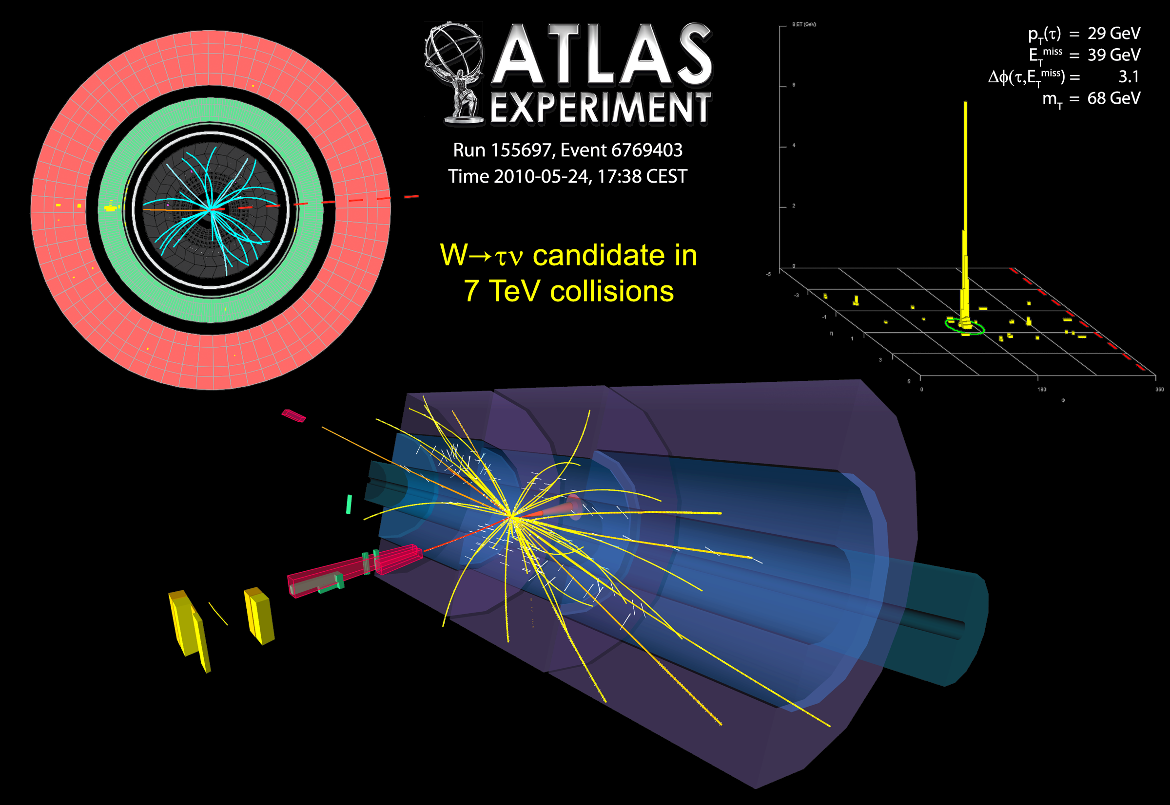
W → τν signal more difficult to observe due to softer
spectrum and larger backgrounds (jets, W→ eν, Z→ ττ):
signal efficiency < 1%, S/B ~ 7
W → τν candidate
1-prong τ-candidate
Passes tight τ-selection cuts, fails loose e cuts
Second hardest track: p_{T} ~ 3 GeV

Slide 45
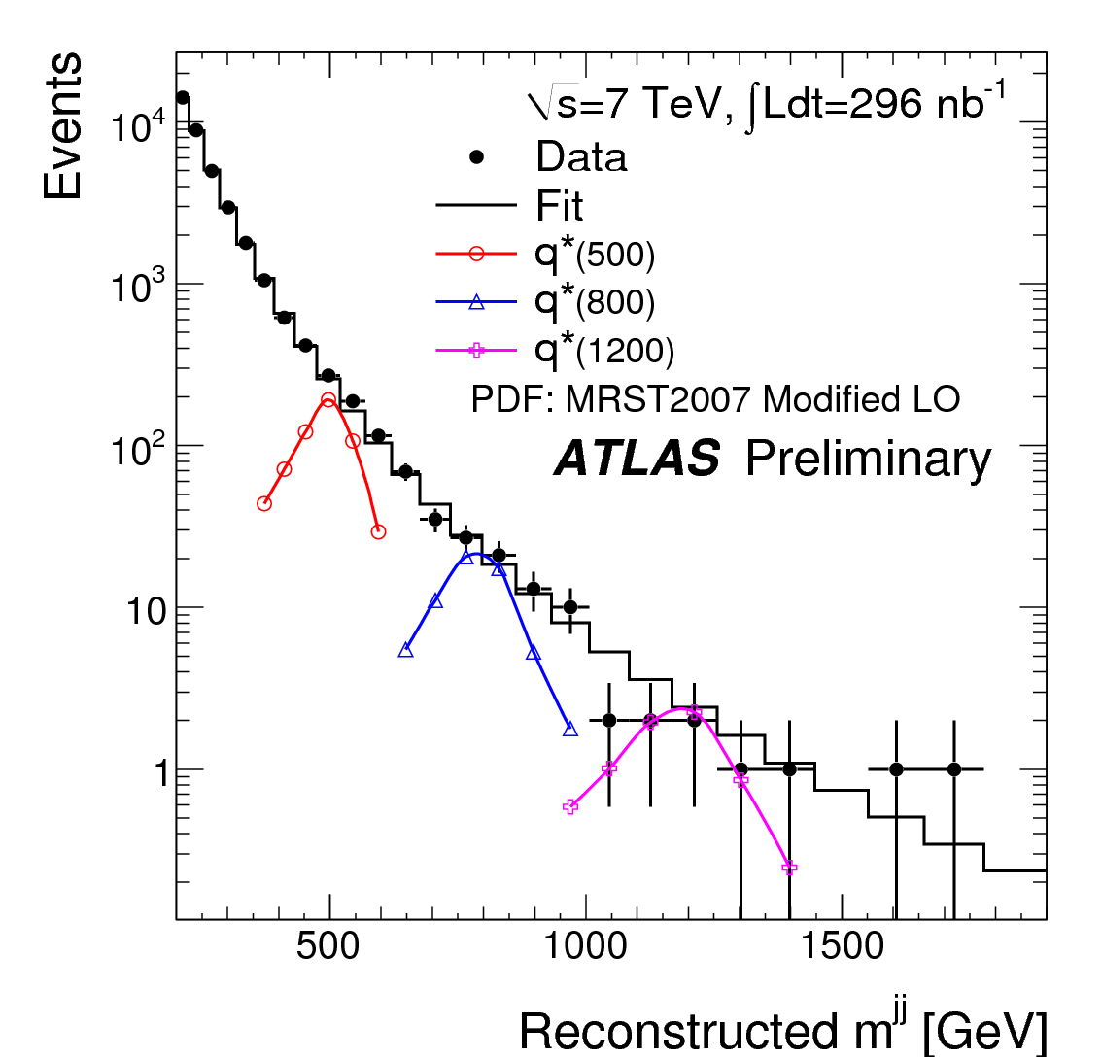
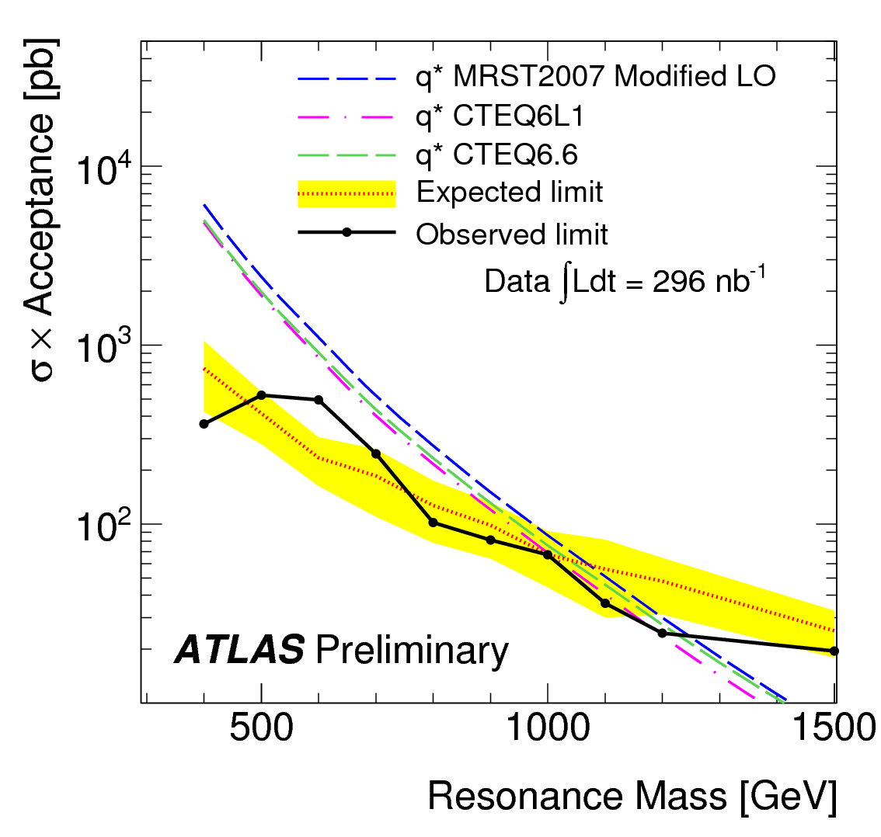
Searches for excited quarks: q*→ jj
Full data sample analysed
Looked for di-jet resonance in the measured M(jj) distribution
→ spectrum compatible with a smooth monotonic function → no bumps
0.4 < M (q*) < 1.29 TeV excluded at 95% C.L.
Latest published limit:
CDF: 260 < M (q*) < 870 GeV
1.29 TeV
q* model simulated
with Geant4
Experimental systematic uncertainties included: luminosity, JES (dominant), background fit, ..
Impact of different PDF sets studied → with CTEQ6L1: 0.4 < M (q*) < 1.18 TeV

Slide 46

Highest-mass dijet event taken on 14 April 2012
M_{jj} = 4.23 TeV
April 2011
Mjj = 4.23 TeV
Jet 1: p_{T} = 1.36 TeV, η = -1.02, φ =3.01
Jet 2: p_{T} = 1.29 TeV, η = 1.06, φ = 0.09
Etmiss = 125 GeV, φ = -0.44
Sum Et= 3.33 ΤeV
p_{T} (cut) = 0.5 GeV
31
Notes:
Event display of Run 179938, Event 12054480. This shows a high-mass dijet event with two leading jets within |y| < 0.8 that was collected in April 2011. The invariant mass of the dijet system is 4.0 TeV. The two leading jets have (pT, y) of (1.8 TeV, 0.3) and (1.8 TeV, -0.5), respectively. The missing ET in the event is 100 GeV.

Slide 47

The “golden” μμ+jets candidate 18 July 2011

Slide 48


Μποζόνιο HIGGS
ΠΕΡΙΟΧΕΣ ΠΟΥ ΜΠΟΡΕΙ ΝΑ ΥΠΑΡΧΕΙ ΤΟ ΜΠΟΖΟΝΙΟ
H→WW(∗)→l+νl−ν
H→bb ΚΟΚΚΙΝΗ ΓΡΑΜΜΗ
H→τ+τ−
ΠΙΘΑΝΗ ΜΑΖΑ ΤΟΥ ΜΠΟΖΟΝΙΟΥ HIGGS
m_{H} = (117.5-118.5) GeV/c²
(122.5-129.0) GeV/c²
119.5
125.0
H→γγ
H→ZZ(∗)→l+l−l+l−ΜΠΛΕ ΓΡΑΜΜΗ
Η συνεχής γραμμή είναι το πείραμα και η διακεκομμένη γραμμή είναι τα αναμενόμενα αποτελέσματα

Slide 49
BACKUP SLIDES

Slide 50


Age distribution of the ATLAS population
All 2690 (< 35 y 47.2%)
Male 81.8% (< 35 y 44.0%)
Female 18.2% (< 35 y 61.3%)
(Status 1.1.2010)
More than 1000 PhD students

Slide 51
Υποδομή ενός πειράματος
Τα πειράματα ΔΕΝ είναι μόνο ανιχνευτές
Χρειάζονται:
  Σύστημα αυτομάτου ελέγχου των ανιχνευτών
  Λήψη δεδομένων ΕΚΤΟΣ και παρακολούθηση
  Ανάλυση των δεδομένων που κατεγράφησαν
  …

Slide 52




ATLAS: εγκατάσταση υποδομής
Πλήρης κρυογενικός σταθμός
Υπόγεια κοιλότητα υποδοχής του ανιχνευτή 2003

Slide 53

ATLAS: Σκανδαλισμός, Λήψη Δεδομένων και Σύστημα αυτομάτου ελέγχου
Calo
MuTrCh
Other detectors
DAQ
40 MHz
Trigger
40 MHz
FE Pipelines
LV
L1
D
E
T
R/O
2.5 μs
75 kHz
Lvl1 acc = 75 kHz
Read-Out Drivers
RoI
120 GB/s
ROD
ROD
ROD
Read-Out Links
RoI data = 1-2%
120 GB/s
H
L
T
D
A
T
A
F
L
O
W
Read-Out Buffers
~ 10 ms
RoI
requests
ROS
RoI Builder
L2 Supervisor
LVL2
ROB
ROB
ROB
Read-Out Sub-systems
ROIB
L2SV
L2 N/work
L2 Proc Unit
~2+4 GB/s
~2 kHz
L2P
L2N
Dataflow Manager
Lvl2 acc = ~2 kHz
EB
Event Building N/work
DFM
EBN
Sub-Farm Input
~ sec
Event Filter
~4 GB/s
SFI
Event Builder
Event Filter
Processors
EFP
EFP
EFN
Event Filter N/work
EFP
EFP
EFacc = ~0.2 kHz
SFO
Sub-Farm Output
~ 200 Hz
~ 300 MB/s

Slide 54


Σκανδαλισμός & Λήψη Δεδομένων
Μεγάλη προσπάθεια τον τελευταίο χρόνο για να λειτουργήσει το σύστημα λήψης δεδομένων χρησιμοποιώντας πρότυπες μονάδες και ομοιοποιητές
Κλίμακα 1:8 του συστήματος λήψης δεδομένων (preseries) εγκατεστημένων στο Point 5, δοκιμάζοντας την τελική λειτουργικότητα και την συνήθη επίδοση

Slide 55



Σύστημα Αυτομάτου Ελέγχου @ LHC
Layer Structure
Technologies
Configuration DB,
Commercial
Custom
Archives,
FSM
Storage
Log files, etc.
WAN
Supervision
SCADA
LAN
OPC
DIM
LAN
Process
Management
Communication Protocols
Controller/
Other systems
PLC
(LHC, Safety, ...)
VME
Field Bus
PLC/UNICOS
VME
Node
Node
Field
Field buses & Nodes
Management
Experimental equipment
Sensors/devices
Based on an original idea from LHCb

Slide 56
Σύστημα Ασφάλειας Ανιχνευτή
Κοινό Σύστημα για:
  Ασφάλεια του ανιχνευτή του πειράματος
  Ανάπτυξη σε καθιερωμένη τεχνολογία
Χαρακτηριστικά
  Ανεξάρτητο σύστημα (front-end) ικανό να λειτουργεί από μόνο του για να παρακολουθεί και να εξασφαλίζει τον ανιχνευτή
  Συνοπτικό σύστημα (back-end) για να πληροφορεί άμεσα τους υπεύθυνους ασφάλειας

Slide 57


Σπινθηριστές Ανόργανοι Κρυσταλλικοί Σπινθηριστές
Ο πιο κοινός ανόργανος σπινθηριστής με ευρύτατη χρήση στην έρευνα και τις εφαρμογές είναι το Ιωδιούχο Νάτριο ενεργοποιημένο με ίχνη Θαλίου [NaI(Tl)].
Οι Ενεργειακές ζώνες με προσμίξεις σε ενεργοποιημένο κρύσταλλο

Slide 58

Ταυτοποίηση Σωματίδίων
με
DELPHI
TPC
και
RICHes
Για δεδομένα:
p από Λ
K από Φ D*
π από Kº
http://delphiwww.cern.ch/delfigs/export/pubdet4.html
DELPHI, NIM A: 378(1996)57

